Slide 1
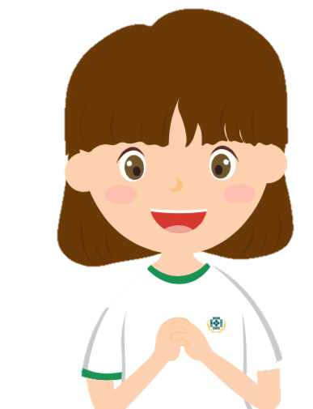
聖公會李兆強小學
2020/2021年度
下學期 活動二
感恩我是兆強人

Slide 2
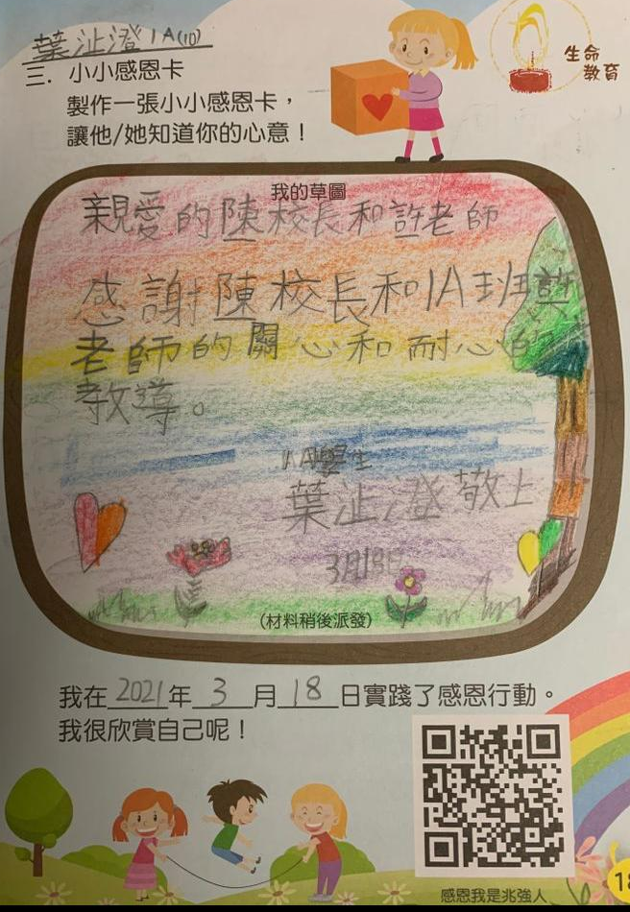
1A 葉沚澄

Slide 3
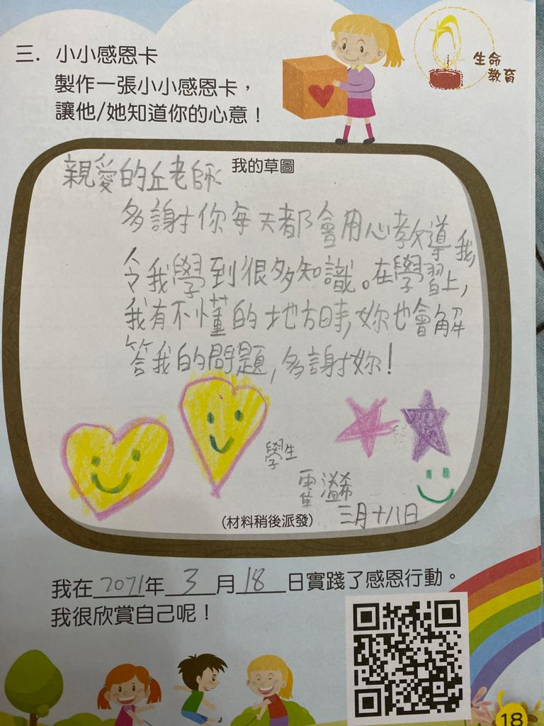
3A 霍溢希

Slide 4
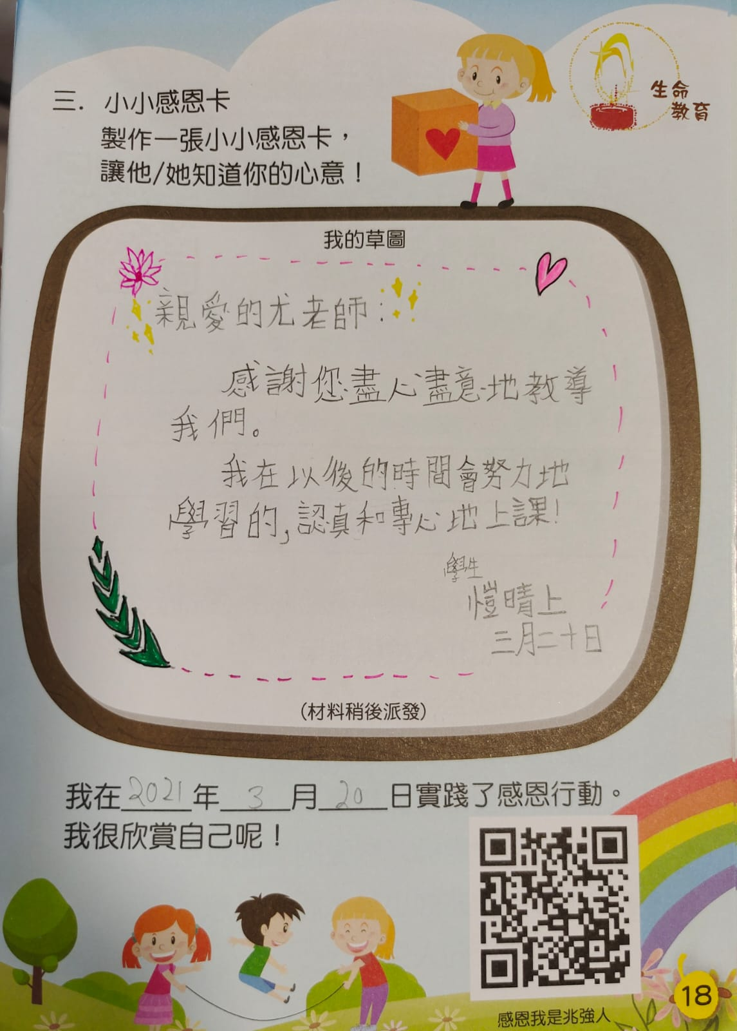
6D 周愷晴

Slide 5
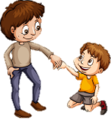
感恩我是兆強人
小小生命記第18頁
1. 在右格內畫出你的感恩卡和
寫上感恩說話。
2. 由於疫情關係，我們改以電
子形式送出感恩卡。同學
先用手提電話拍下心意卡，
再以附件形式以Imail寄出
感恩卡。
3. 填上實踐感恩行動的日期。
4 描QR Code，上載小小生
命記第18頁。
校工叔叔:
我感謝您在我生病時幫助和安慰我!
陳一心 敬上
17-3-2021
2021
4
1

